Slide 1

实验安排
网络空间安全导论

Slide 2


实验一：制造MD5算法的散列值碰撞
难度: ★☆☆
File.exe
fastcool_v1.0.0.5
· 实验目的：
利用散列校验文件的完整性，并利用散列碰撞工具产生散列碰撞现象
· 实验要求：
在Windows环境下调用散列碰撞生成工具，生成散列码相同的两个文件
File1.exe
File2.exe
发生散列值碰撞

Slide 3
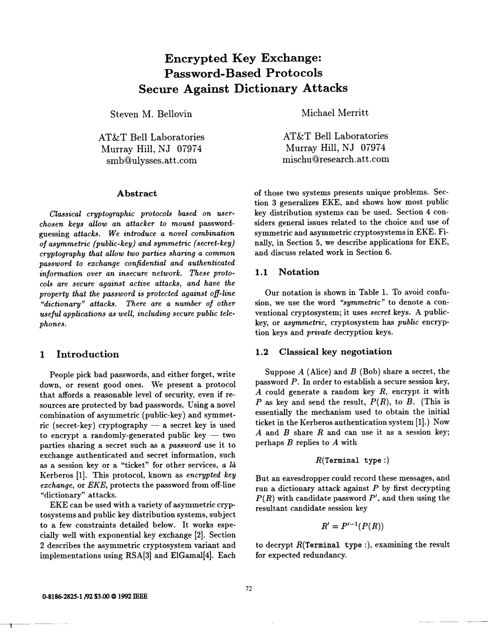
实验二：基于口令的安全身份验证协议
难度: ★★★
· 实验背景：
口令是最原始的登录方式，虽然手机验证码登录盛行，但口令验证协议仍被京东、淘宝等主流电商平台采用
· 实验目的：
通过完整实现该身份认证协议，体验实现密码学库的乐趣，加深对身份验证安全协议的理解
Bellovin-Merritt 协议诞生于贝尔实验室，被发表于92年的IEEE S&P，是早期口令安全协议的代表

Slide 4
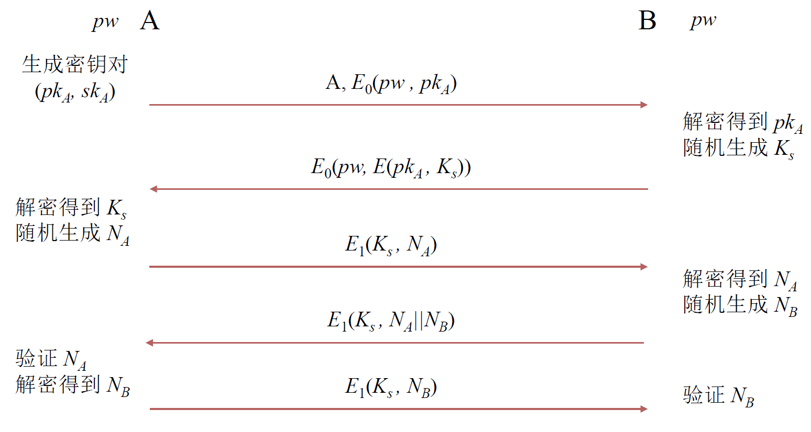
实验二：基于口令的安全身份验证协议
难度: ★★★
· 实验要求：
根据交互图完全实现该协议：
1. 通过TCP套接字进行传输， 用2个进程模拟交互流程，建立安全信道，并加密传输信息
2. 不限定编程语言，具体对称/非对称加密方案自选，可以使用AES/RSA等基础密码学库中的实现
· 实验资料：
1. Bellovin-Merritt 协议原始文章：
https://ieeexplore.ieee.org/document/213269
Bellovin-Merritt 协议的交互流程图

Slide 5
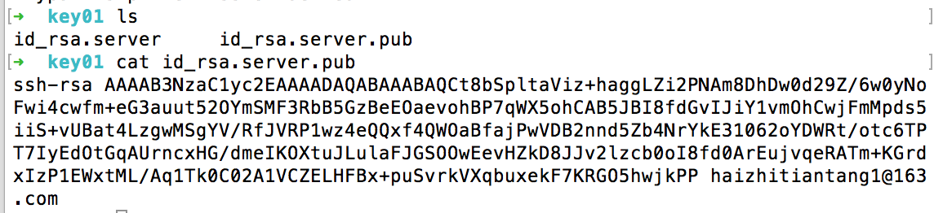
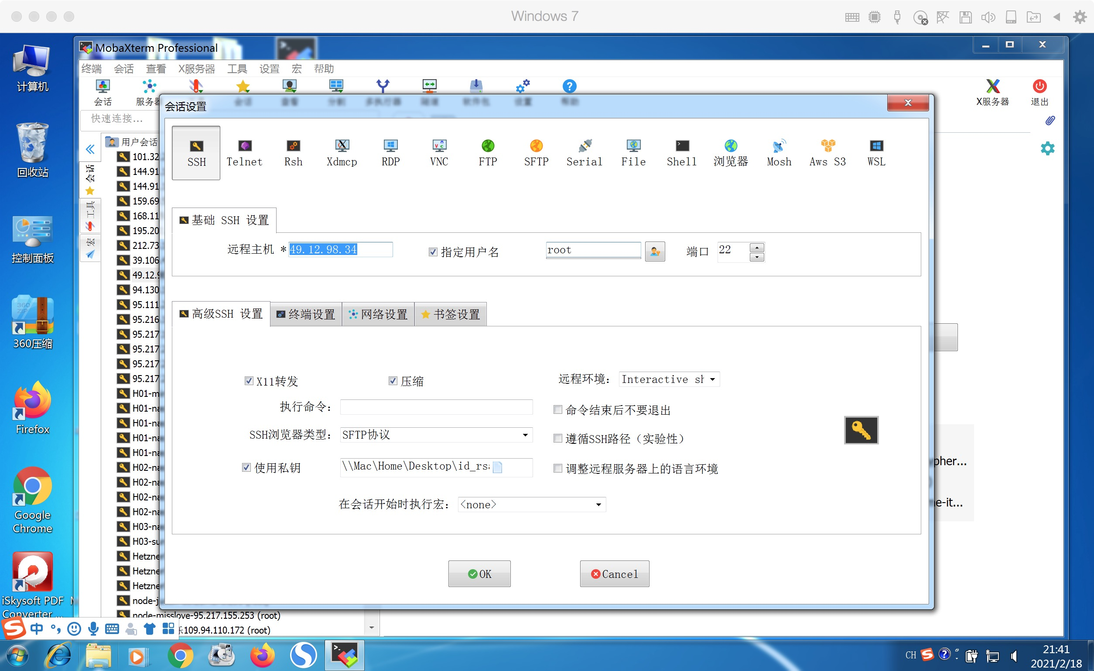

实验三：数字证书综合使用
难度: ★☆☆
· 实验目的：
掌握PKI的原理和证书使用，加深对网络安全问题的认识，了解如何增加通信安全性
· 实验要求：
1. 通过OpenSSH工具生成公私钥对，并能将公钥传到自己的远程服务器，使用密钥对通过ssh的方式安全访问远程服务器
2. 编写一个属于自己的简单网站，并通过nginx或者apache添加https协议，如果有域名可以通过阿里云申请对应的证书
生成的公私钥对
为服务器配置公私钥访问
为网站配置https证书

Slide 6
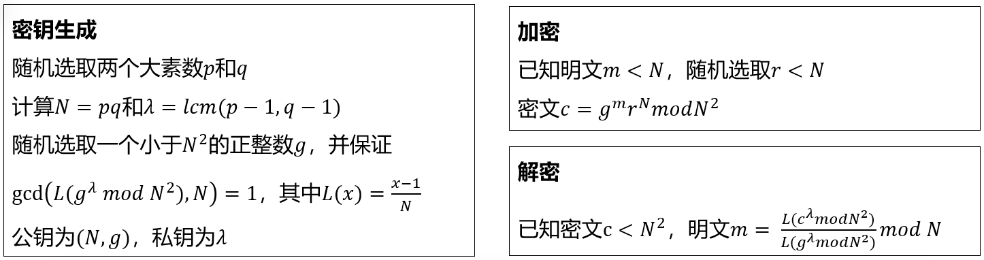
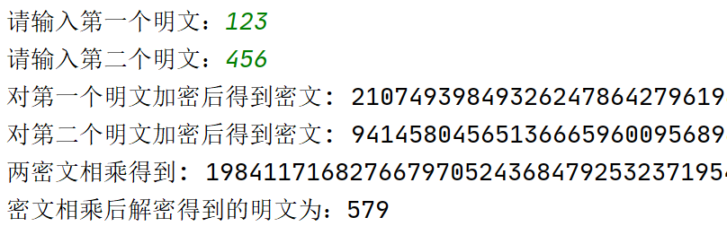
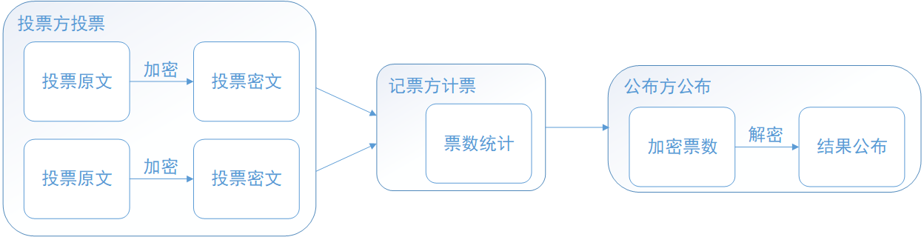
实验四：同态加密匿名投票
难度: ★☆☆
Paillier算法具有加法同态性
密文相乘结果解密与明文相加结果相同
· 实验背景：
在电子投票系统中，由于统计票数是使用加法累加票数进行统计的，因此具有加法同态性质的 Paillier 算法可被应用于实现匿名的电子投票系统，以保护投票人的投票信息
· 实验目的：
基于Paillier算法的匿名电子投票系统可实现匿名的投票本地模拟程序

Slide 7
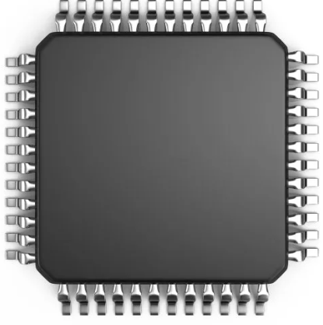
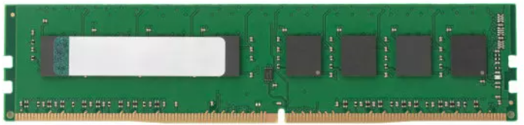
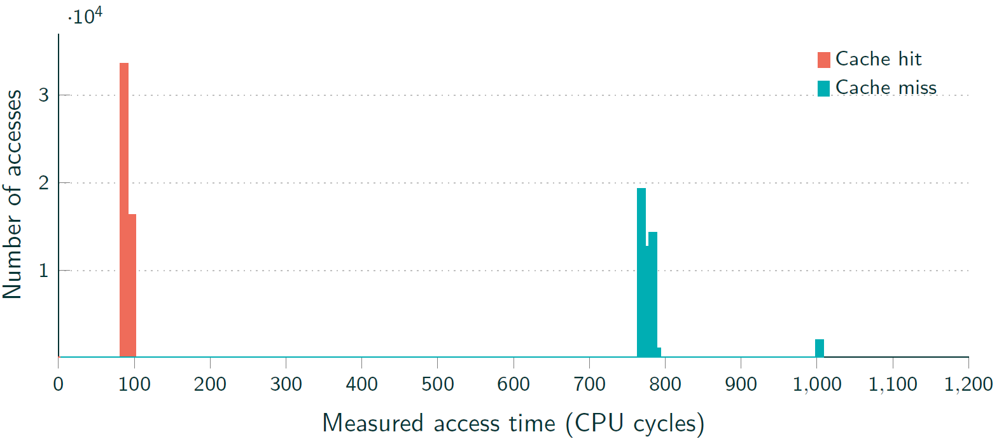
实验五： Spectre 攻击验证
难度: ★★★
Slow
Cache miss
request
· 实验背景：
微处理器架构侧信道严重损害内存的隔离性，泄露用户隐私信息
· 实验目的：
通过实现Spectre攻击样例，学习了解CPU性能优化技术（分支预测）带来的安全问题，进一步理解CPU的工作进程，加深对处理器硬件安全的认识
printf(“%d”,i)
printf(“%d”,i)
i
Cache hit
response
faster
微处理器缓存侧信道
微处理器缓存命中情况
Notes:
分支预测是一种CPU优化技术，使用分支预测的目的，在于改善指令流水线的流程。当分支指令发出之后，无相关优化技术的处理器，在未收到正确的反馈信息之前，不会做任何处理；而具有优化技术能力的CPU会在分支指令执行结束之前猜测指令结果，并提前运行预测的分支代码，以提高处理器指令流水线的性能。如果预测正确则提高CPU运行速度，如果预测失败CPU则丢弃计算结果，并将寄存器恢复之前的状态。但是这样的性能优化技术是存在安全漏洞的，在预测失败的情况下CPU是不会恢复缓存状态的，因此可以利用分支预测技术读取敏感信息，并通过缓存侧信道泄露出来。
CPUCache是一个缓冲CPU 频繁使用的数据的小容量存储器,它利用数据访问的局部性原理(最近被访问的数据容易被再次访问)避免数据再次访问主存时带来的高延迟．由于Cache可在不同进程间共享,因此可在CPUCache中实施Cache侧信道攻击．该攻击通过监控指定程序的Cache访问行为,推断出该程序的敏感信息,其核心是利用Cache命中和未命中的时间差实施攻击行为

Slide 8
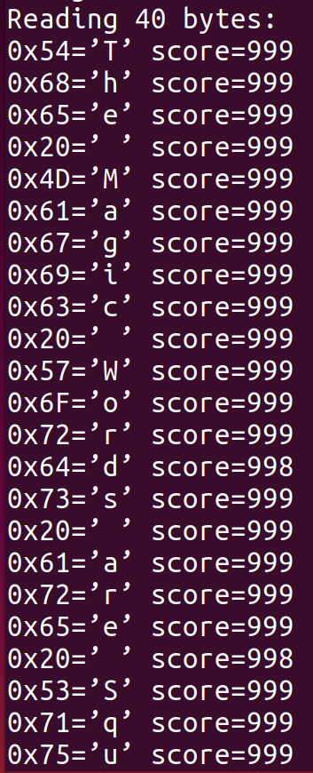
实验五： Spectre 攻击验证
难度: ★★★
· 实验要求：
1. 根据发现Spectre的文章附录当中的源代码复现文中 Section IV 中的实验，窃取内存当中的机密信息
2. 要求为C语言版本，可以参考其他源码但必须标明出处，且实验效果需要与教材一致
· 实验资料：
1. IEEE S&P上的Spectre原始文章：
https://ieeexplore.ieee.org/abstract/document/8835233
清空cache_set缓存
清除spy_size缓存
循环30次
循环999次
调用victim（合法索引5次，越界索引一次）
测量并记录缓存命中的索引
打印命中最多的索引（敏感数据）
攻击流程
实验结果

Slide 9
实验六：简单栈溢出实验
难度: ★★☆
Higher Address
· 实验背景：
栈区溢出攻击，是最常见的缓冲区溢出攻击方式，是多种攻击的基础
攻击者构造恶意的程序输入覆盖栈当中的返回地址，不正当触发函数执行，达到修改进程行为的目的
· 实验目的：
本实验模拟一次朴素的栈区溢出攻击，核心在于掌握“如何构造覆盖栈帧的恶意输入”
Previous Stack Frame
EBP of Caller’s Caller
CPU
Local Variables
EIP
Arguments n … 1
Fake Return Address
Return Address
Padding Payload
EBP of Caller
Local Variables
stdin
Lower Address

Slide 10
实验六：简单栈溢出实验
难度: ★★☆
· 实验要求：
实验需要完成如下步骤：
1. 给出一个C语言受害程序，包含一个不设长度检查的 gets 函数调用
2. 关闭内存防御方案（ASLR、Stack Canary等）的条件下编译受害程序
3. 对受害程序进行反汇编，并分析汇编码，可以使用 IDA Pro这类专用的逆向分析工具
4. 编写恶意程序，构造非法输入，推荐使用 Python 的 pwntools 工具
5. 执行恶意程序，恶意执行目标函数

Slide 11
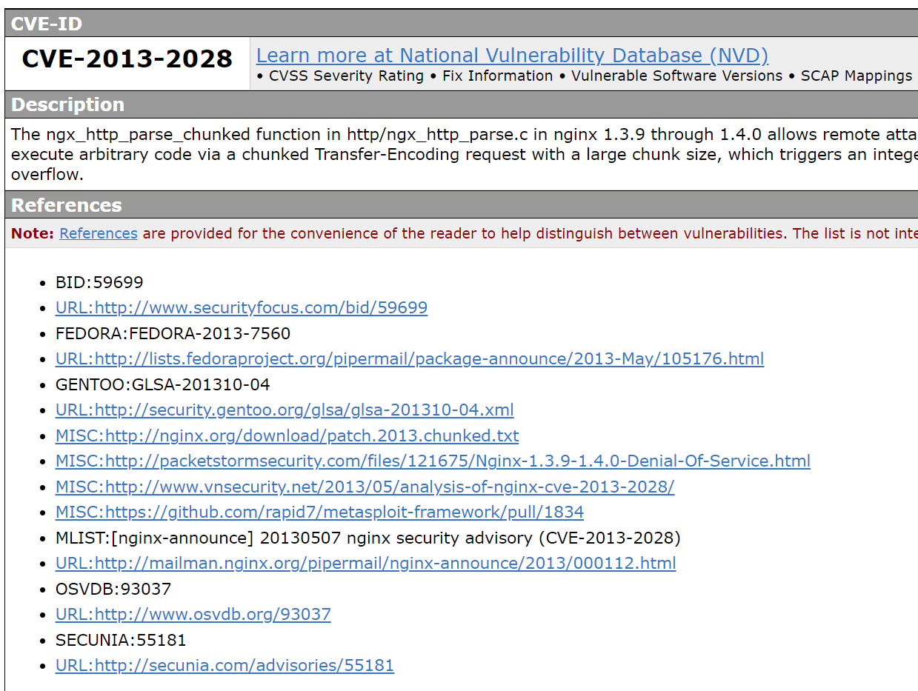
实验七：基于栈溢出的模拟勒索实验
难度: ★★★
· 实验目的：
尝试复现真实世界当中的Nginx的栈溢出漏洞：CVE-2013-2028
掌握在现实世界中可行的漏洞利用技巧：BROP，理解BROP如何绕过
Canary、ASLR等防御机制
· 实验要求：
1. 去CVE中检索该漏洞相关的信息
2. 部署存在漏洞的Nginx版本
3. 编写漏洞利用源代码，可使用现有工具库，亦可参考现有源代码，但需要在实验报告中标明出处，禁止抄袭源代码
4. 连接Shell，完全控制Nginx服务器，并尝试访问受害服务其文件系统
· 实验资料：
CVE：https://cve.mitre.org/
CVE-2013-2028 检索结果

Slide 12
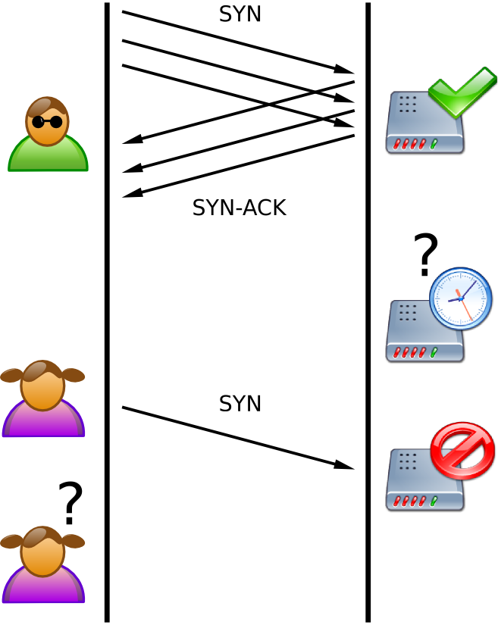
实验八： SYN洪泛攻击
难度: ★☆☆
· 实验背景：
DDoS攻击天天都在发生，简单洪泛式DDoS攻击的代表是SYN洪泛攻击
· 实验目的：
1. 部署一台受害Web服务器，测量访问时延
2.攻击者启动 50 个线程，调用 Scapy 库，持续伪造 SYN 请求报文
3.在客户端再次启动浏览器，发现对应Web 页面无法打开（或存在很大延时）
本实验千万要注意安全
SYN洪泛攻击 示意图
Notes:
IPID是IP分组头部中的一个16 bit字段，IPID的分配，不同的操作系统有着不同的算法实现。但如果算法缺乏健壮性，不够安全，产生分配的IPID容易被攻击者猜测到的话，IPID很容易成为一个侧信道漏洞，被攻击者利用攻击破坏系统。比如，Windows 7及之前的Windows操作系统版本上，系统采用一个全局计数器为每一个发出的IP分组分配ID。这种分配方式是不安全的，攻击者可以观测目标系统的IPID，推理出系统的网络状态，比如猜测系统上TCP连接的序列号，恶意阻断TCP连接，进而破坏系统
攻击成功后，Client到Server之间的TCP连接被恶意阻断。服务器端跳出连接，客户端连接仍存在，但客户端再次发送消息时，也会异常跳出。实验过程中，可能会受到服务器端噪声流量的干扰，影响全局IPID计数器的观测，可多次实验观测现象，并计算攻击成功率

Slide 13
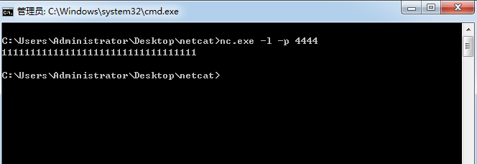
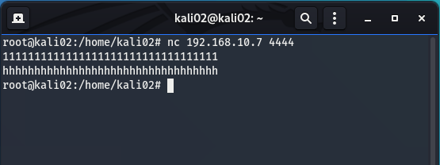
实验九：基于IPID的TCP侧信道漏洞
难度: ★★★
· 实验背景：
网络侧信道攻击借助通讯内容无关信息干涉通讯的正常进行，可实现链接的强制中断或虚假信息注入
· 实验目的：
复现基于IPID计数器的TCP连接注入攻击，了解网络协议栈常见安全威胁及漏洞，加深对网络安全问题的认识
服务器异常
注入的消息
客户端异常
Notes:
IPID是IP分组头部中的一个16 bit字段，IPID的分配，不同的操作系统有着不同的算法实现。但如果算法缺乏健壮性，不够安全，产生分配的IPID容易被攻击者猜测到的话，IPID很容易成为一个侧信道漏洞，被攻击者利用攻击破坏系统。比如，Windows 7及之前的Windows操作系统版本上，系统采用一个全局计数器为每一个发出的IP分组分配ID。这种分配方式是不安全的，攻击者可以观测目标系统的IPID，推理出系统的网络状态，比如猜测系统上TCP连接的序列号，恶意阻断TCP连接，进而破坏系统
攻击成功后，Client到Server之间的TCP连接被恶意阻断。服务器端跳出连接，客户端连接仍存在，但客户端再次发送消息时，也会异常跳出。实验过程中，可能会受到服务器端噪声流量的干扰，影响全局IPID计数器的观测，可多次实验观测现象，并计算攻击成功率

Slide 14
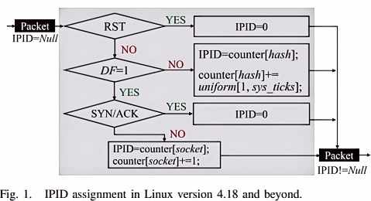
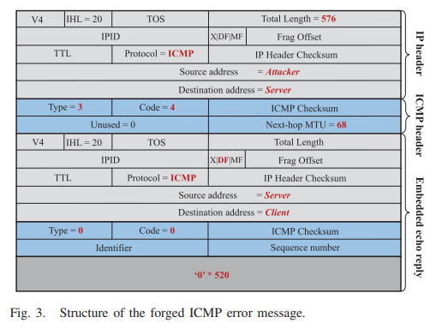
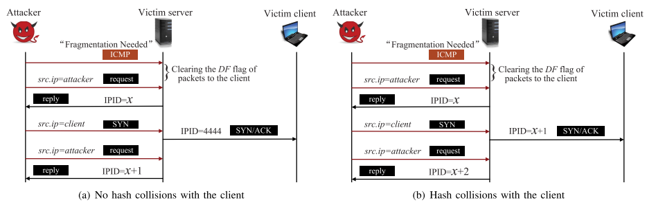
实验九：基于IPID的TCP侧信道漏洞
难度: ★★★
IPID实现流程图 Linux4.18
ICMP Error报文格式
基于IPID的TCP
侧信道漏洞
攻击原理
Notes:
IPID是IP分组头部中的一个16 bit字段，IPID的分配，不同的操作系统有着不同的算法实现。但如果算法缺乏健壮性，不够安全，产生分配的IPID容易被攻击者猜测到的话，IPID很容易成为一个侧信道漏洞，被攻击者利用攻击破坏系统。比如，Windows 7及之前的Windows操作系统版本上，系统采用一个全局计数器为每一个发出的IP分组分配ID。这种分配方式是不安全的，攻击者可以观测目标系统的IPID，推理出系统的网络状态，比如猜测系统上TCP连接的序列号，恶意阻断TCP连接，进而破坏系统
攻击成功后，Client到Server之间的TCP连接被恶意阻断。服务器端跳出连接，客户端连接仍存在，但客户端再次发送消息时，也会异常跳出。实验过程中，可能会受到服务器端噪声流量的干扰，影响全局IPID计数器的观测，可多次实验观测现象，并计算攻击成功率

Slide 15
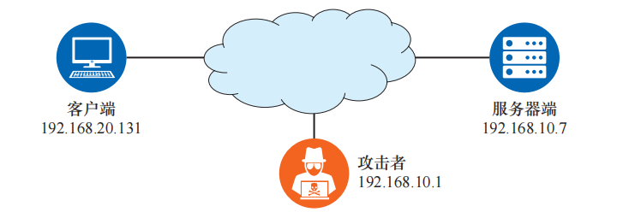
实验九：基于IPID的TCP侧信道漏洞
难度: ★★★
· 实验要求：
1. 根据实验环境设置通讯环境，配置正确的内核版本，建立客户端和服务器之间的受害TCP链接
2. 发起基于IPID的TCP侧信道攻击
3. 向TCP通讯信道当中注入恶意信息，可以在客户端注入或服务器端，注入前链接不可中断
· 实验参考：
1. IPID侧信道漏洞原始文章：
https://ieeexplore.ieee.org/stamp/stamp.jsp?tp=&arnumber=9556515
2. 参考源代码：
https://github.com/fuchuanpu/TCP-exploit
实验环境设置
如果你觉得这项工作还不错，
请留给我们一个 Star⭐
Notes:
IPID是IP分组头部中的一个16 bit字段，IPID的分配，不同的操作系统有着不同的算法实现。但如果算法缺乏健壮性，不够安全，产生分配的IPID容易被攻击者猜测到的话，IPID很容易成为一个侧信道漏洞，被攻击者利用攻击破坏系统。比如，Windows 7及之前的Windows操作系统版本上，系统采用一个全局计数器为每一个发出的IP分组分配ID。这种分配方式是不安全的，攻击者可以观测目标系统的IPID，推理出系统的网络状态，比如猜测系统上TCP连接的序列号，恶意阻断TCP连接，进而破坏系统
攻击成功后，Client到Server之间的TCP连接被恶意阻断。服务器端跳出连接，客户端连接仍存在，但客户端再次发送消息时，也会异常跳出。实验过程中，可能会受到服务器端噪声流量的干扰，影响全局IPID计数器的观测，可多次实验观测现象，并计算攻击成功率

Slide 16
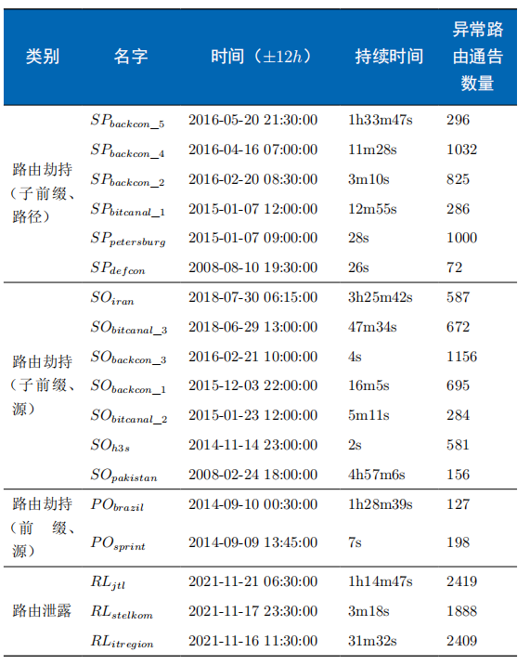
实验十：互联网路由异常检测
难度: ★★★
· 实验背景：
边界网关协议（BGP）是全球范围内的互联网域间路由协议，支撑着互联网的互联互通。然而，由于 BGP 缺乏内建的安全机制，路由劫持和路由泄露等安全威胁时有发生，可能导致流量被劫持、监听或者形成流量黑洞，对网络安全带来重大隐患
· 实验背景：
本实验旨在帮助读者理解路由劫持和路由泄露的攻击原理，并了解如何进行自动化路由异常检测。
· 实验参考：
参考文章Learning with Semantics: Towards a Semantics-Aware Routing Anomaly Detection System, Security 2024
源代码：https://github.com/yhchen-tsinghua/routing-anomaly-detection
互联网域间路由系统攻击数据集

Slide 17
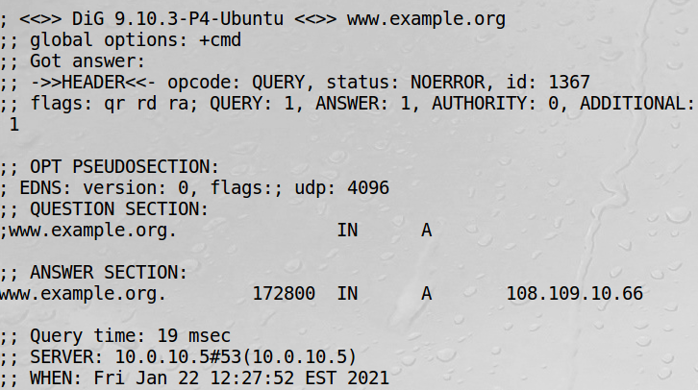
实验十一：实现本地DNS缓存中毒攻击
难度: ★★☆
· 实验背景：
DNS是多种服务的基础，当DNS发生安全故障时，全部依赖DNS的服务都将被影响，最终危害大量使用者的安全
· 实验目的：
通过实验，掌握DNS缓存中毒实施过程及原理，从而加深对网络安全问题的认识，并了解相应的安全防御手段
攻击成功后，用户查询域名时，得到“攻击者”设定的伪造地址
Notes:
DNS缓存中毒攻击利用域名系统中存在的漏洞，达到将流量从合法服务器吸引到虚假服务器的目的。当一个本地DNS服务器从用户处获得域名请求时，服务器会在缓存中寻找是否有这个地址，如果没有，就会向DNS服务器发出请求。如攻击者和用户机或本地服务器在同一局域网中，攻击者就可通过嗅探网络流量得到请求包，进而发送伪造回复给本地DNS服务器，只要伪造回复比合法回复先到达，伪造回复就会被接受。本地DNS服务器缓存了查询结果，称为缓存中毒，相应的攻击称为缓存中毒攻击，在缓存有效期内该攻击造成的影响会持续存在。
通过实验，掌握DNS缓存中毒实施过程及原理，从而加深对网络安全问题的认识，并了解相应的安全防御手段。
攻击成功后，伪造回复被本地DNS服务器缓存，即使攻击者停止攻击，伪造的结果仍然有效，用户查询域名时，得到如图附3所示攻击者设定的伪造地址

Slide 18
实验十一：实现本地DNS缓存中毒攻击
难度: ★★☆
· 实验要求：
1. 配置bind9本地DNS缓存服务器
2. 受害者访问某一域名
3. 攻击者编写并运行程序监听DNS请求，并在监听到请求后注入恶意DNS响应
4. 受害者得到错误DNS响应
5. 在缓存有效期内，受害者和其他客户端访问该域名均将得到错误响应
伪造应答
缓存中毒攻击流程
Notes:
Cross-site request forgery, 跨站请求伪造。是指黑客引诱用户打开黑客的网站，在黑客的网站中，利用用户的登录状态发起跨站请求。

Slide 19

实验十二：域间源地址验证技术模拟
难度: ★★☆
· 实验背景：
域间源地址验证技术SMA中，AS之间通过建立状态机，并在AS的边界路由器进行标签的添加、验证和移除，实现自治域间的源地址验证
发送方边界核心路由器在分组添加标签，以传递源地址前缀的真实性。目的域在边界路由器检查标签正确性，以验证所关联源地址的真实性，过滤伪造分组
添加标签
验证标签
发送数据包
网络
接入交换机
SMA设备
SMA设备
接入交换机
Notes:
DNS缓存中毒攻击利用域名系统中存在的漏洞，达到将流量从合法服务器吸引到虚假服务器的目的。当一个本地DNS服务器从用户处获得域名请求时，服务器会在缓存中寻找是否有这个地址，如果没有，就会向DNS服务器发出请求。如攻击者和用户机或本地服务器在同一局域网中，攻击者就可通过嗅探网络流量得到请求包，进而发送伪造回复给本地DNS服务器，只要伪造回复比合法回复先到达，伪造回复就会被接受。本地DNS服务器缓存了查询结果，称为缓存中毒，相应的攻击称为缓存中毒攻击，在缓存有效期内该攻击造成的影响会持续存在。
通过实验，掌握DNS缓存中毒实施过程及原理，从而加深对网络安全问题的认识，并了解相应的安全防御手段。
攻击成功后，伪造回复被本地DNS服务器缓存，即使攻击者停止攻击，伪造的结果仍然有效，用户查询域名时，得到如图附3所示攻击者设定的伪造地址

Slide 20
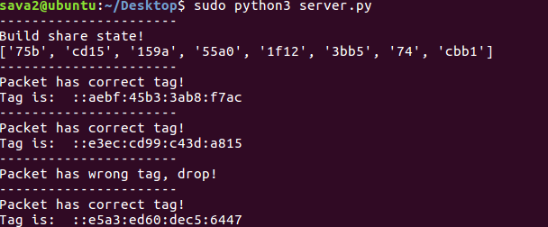
实验十二：域间源地址验证技术模拟
难度: ★★☆
· 实验要求与参考资料：
实验环境配置两台计算机，两台计算机分别充当发送方边界路由器以及目的域边界路由器，进行状态机建立、添加标签、验证标签三项功能的模拟
可将两台计算机作为一个虚拟机运行在同一物理计算机中
协商建立状态机
检验标签，同步状态机

Slide 21
实验十三：可视化分析流量交互图
难度: ★★☆
· 实验目的：
本实验使用基于流量交互图的攻击流量识别程序，来检测公开数据集当中的攻击流量，进而分离攻击流量以及与之相关的正常流量，最后绘制流量交互图分析攻击流量
· 实验参考：
项目源码：https://github.com/fuchuanpu/HyperVision
实验中介绍的流量交互图检测方法的具体原理是什么
使用的是有监督训练还是无监督训练
具体采用了多少数据包进行训练
具体采用了多少流进行训练
检测的准确度如何，如何解读这些指标
请思考：
如果你觉得这项工作还不错，
请留给我们一个 Star⭐
Notes:
本实验借助一个拜占庭容错共识的开源库bft-smart来完成故障容错算法以及拜占庭容错算法的模拟与验证。
bft-smart是一个基于Java的开源库，可以通过更改系统参数实现拜占庭容错和故障容错的切换。在bft-smart源码中的library/config文件夹下有hosts.config和system.config两个配置文件，其中hosts.config文件配置有参与共识的各节点地址信息以及发送请求的客户端地址信息，system.config则用于配置整个分布式系统的地址信息

Slide 22
实验十四：网站指纹攻击实现
难度: ★★☆
· 实验背景：
匿名通信网络（如 Tor）虽然增强了用户的隐私保护，但也面临网站指纹攻击的威胁。这种攻击通过分析加密网络流量的特征来推断用户访问的网站，即使在匿名网络中也难以完全规避
· 实验目的：
在开发并实现一种网站指纹攻击模型，通过监听和分析网络流量模式推测用户访问的网站。 在Tor这样的匿名通信系统中，尽管流量经过多重加密和混淆，不同网站的流量特征（如数据包的方向、时间间隔等）仍然具有可区分性，攻击者可以利用这些特征进行识别。这种攻击对用户隐私构成严重威胁，因为它可能暴露用户的访问习惯及敏感信息，从而影响通信的安全性
· 实验参考：
1. 参考文章：Robust and Reliable Early-Stage Website Fingerprinting Attacks via Spatial-Temporal Distribution Analysis, CCS 2024
2. 项目源码：https://github.com/Xinhao-Deng/Website-Fingerprinting-Library
Notes:
本实验借助一个拜占庭容错共识的开源库bft-smart来完成故障容错算法以及拜占庭容错算法的模拟与验证。
bft-smart是一个基于Java的开源库，可以通过更改系统参数实现拜占庭容错和故障容错的切换。在bft-smart源码中的library/config文件夹下有hosts.config和system.config两个配置文件，其中hosts.config文件配置有参与共识的各节点地址信息以及发送请求的客户端地址信息，system.config则用于配置整个分布式系统的地址信息

Slide 23



实验十五：容错算法的模拟与验证
难度: ★★☆
· 实验背景：
容错算法可以用于构建一个分布式复制服务，能容忍少部分节点出现错误，持续稳定运行
· 实验目的：
了解实际运行一个分布式系统需要配置的参数信息，加深对容错算法的认识
即使服务中的一个节点出现故障，服务依然能稳定运行
请求指令
客户端
执行结果
副本节点
副本节点
复制服务
Notes:
本实验借助一个拜占庭容错共识的开源库bft-smart来完成故障容错算法以及拜占庭容错算法的模拟与验证。
bft-smart是一个基于Java的开源库，可以通过更改系统参数实现拜占庭容错和故障容错的切换。在bft-smart源码中的library/config文件夹下有hosts.config和system.config两个配置文件，其中hosts.config文件配置有参与共识的各节点地址信息以及发送请求的客户端地址信息，system.config则用于配置整个分布式系统的地址信息

Slide 24
实验十五：容错算法的模拟与验证
难度: ★★☆
· 实验要求：
用4个终端（进程）来构建一个四节点容错服务，另外一个终端充当客户端，发送服务请求
借助一个拜占庭容错共识开源库bft-smart完成
· 实验步骤：
1. 开启由四个共识节点，彼此建立连接，组成映射表服务，并运行客户端使用该服务
2. 手动关闭其中一个节点，然后查看各共识节点的运行状态，并通过客户端判断系统是否能够正常运行
3. 将步骤2中关闭的节点重新开启，查看各共识节点的运行状态，判断是否可以恢复正常运行
4. 尝试手动关闭Leader节点对应的机器，再通过客户端发送请求，观察Leader节点更换过程
Notes:
本实验借助一个拜占庭容错共识的开源库bft-smart来完成故障容错算法以及拜占庭容错算法的模拟与验证。
bft-smart是一个基于Java的开源库，可以通过更改系统参数实现拜占庭容错和故障容错的切换。在bft-smart源码中的library/config文件夹下有hosts.config和system.config两个配置文件，其中hosts.config文件配置有参与共识的各节点地址信息以及发送请求的客户端地址信息，system.config则用于配置整个分布式系统的地址信息

Slide 25
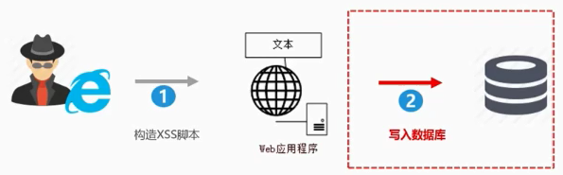
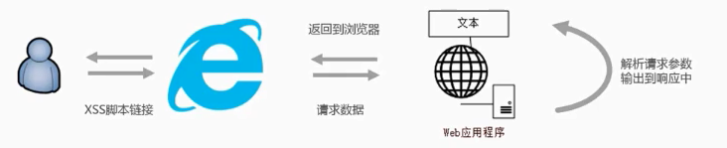
实验十六：实现本地Web攻击
难度: ★★☆
· 实验目的：
演示三种常见的 Web 攻击：XSS 、CSRF 、SQL 注入，并体会现代浏览器如何防御这些漏洞
· 实验要求：
1. 在2018年后的浏览器上完成本实验，需要关闭一系列防御机制
2. 编写并部署存在漏洞的示例网站程序
3. 进行持久/非持久XSS，CSRF，以及SQL注入攻击
持久型XSS
非持久型XSS
Notes:
跨站脚本攻击（Cross Site Scripting）缩写为CSS XSS
巧妙的方法注入恶意指令代码到网页，使用户加载并执行攻击者恶意制造的网页程序。这些恶意网页程序通常是JavaScript，但实际上也可以包括Java、 VBScript、ActiveX、 Flash 或者甚至是普通的HTML
（Cross Site Request Forgery, 跨站域请求伪造）是一种网络的攻击方式，它在 2007 年曾被列为互联网 20 大安全隐患之一,也被称为“One Click Attack”或者Session Riding，通常缩写为CSRF或者XSRF，是一种对网站的恶意利用。尽管听起来像跨站脚本（XSS），但它与XSS非常不同，并且攻击方式几乎相左。XSS利用站点内的信任用户，而CSRF则通过伪装来自受信任用户的请求来利用受信任的网站

Slide 26
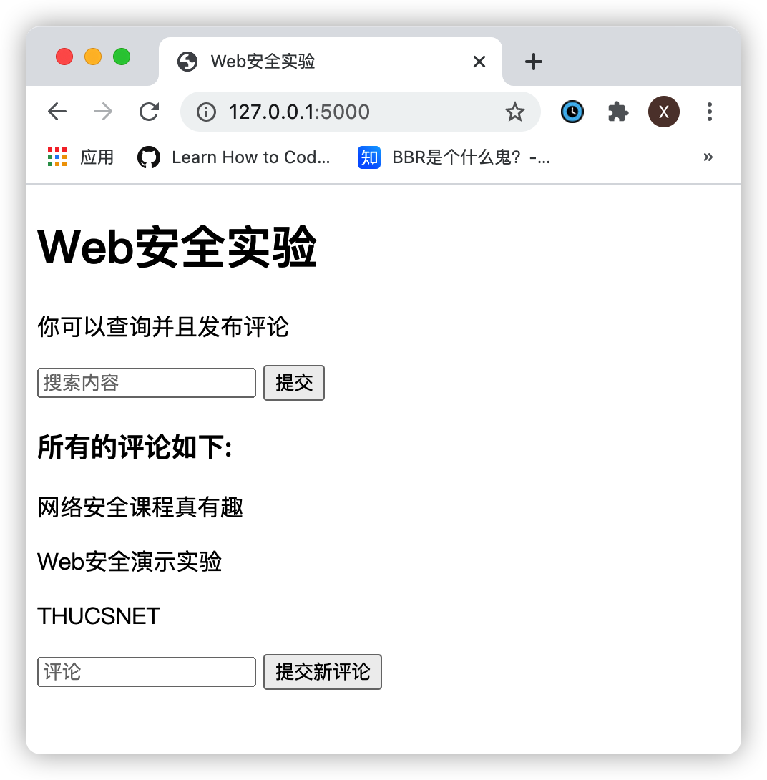
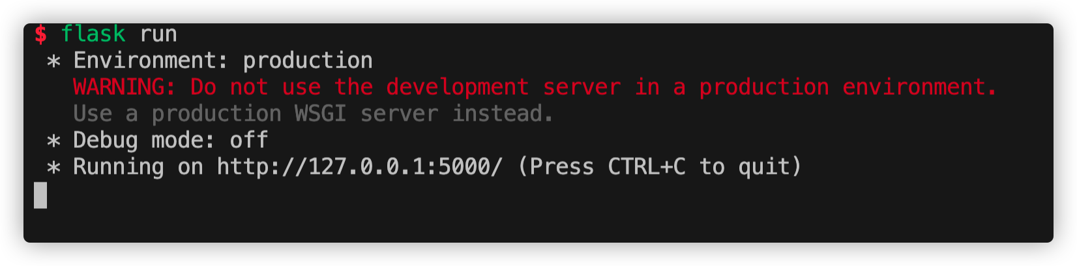
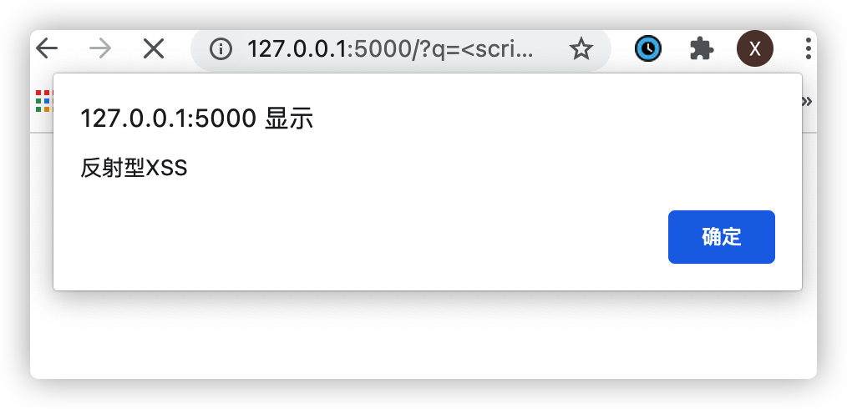
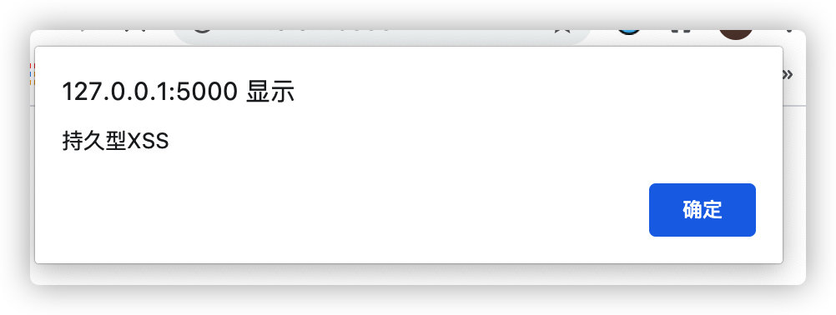
实验十六：实现本地Web攻击
难度: ★★☆
XSS实验步骤举例
1. 安装Flask框架并运行Flask服务器
2. 访问受害服务器
26
3. 在搜索框内输入：
<script>alert(‘反射型XSS’)</script>
4. 在评论框内输入：
<script>alert('持久型XSS')</script>

Slide 27
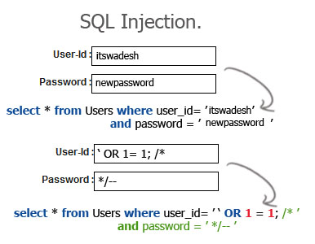
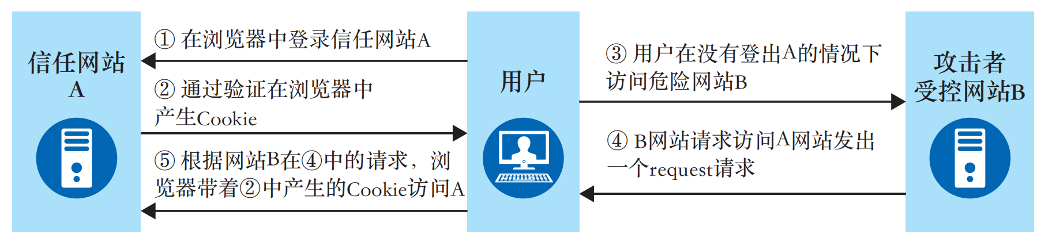
实验十六：实现本地Web攻击
难度: ★★☆
类似地可以完成CSRF和SQL注入攻击
SQL注入攻击原理
CSRF攻击原理
Notes:
user_id 是传入的参数，如果传入的参数值为“1234; DELETE FROM users”，那么最终的查询语句会变为：SELECT * FROM users WHERE user_id = 1234; DELETE FROM users
登录受信任网站A，并在本地生成Cookie。
在不登出A的情况下，访问危险网站B。 看到这里，你也许会说：“如果我不满足以上两个条件中的一个，我就不会受到CSRF的攻击”。是的，确实如此，但你不能保证以下情况不会发生：
1.你不能保证你登录了一个网站后，不再打开一个tab页面并访问另外的网站。 2.你不能保证你关闭浏览器了后，你本地的Cookie立刻过期，你上次的会话已经结束。（事实上，关闭浏览器不能结束一个会话，但大多数人都会错误的认为关闭浏览器就等于退出登录/结束会话了......） 3.上图中所谓的攻击网站，可能是一个存在其他漏洞的可信任的经常被人访问的网站
抵御 CSRF，关键在于在请求中放入黑客所不能伪造的信息，并且该信息不存在于 cookie 之中。可以在 HTTP 请求中以参数的形式加入一个随机产生的 token，并在服务器端建立一个拦截器来验证这个 token

Slide 28
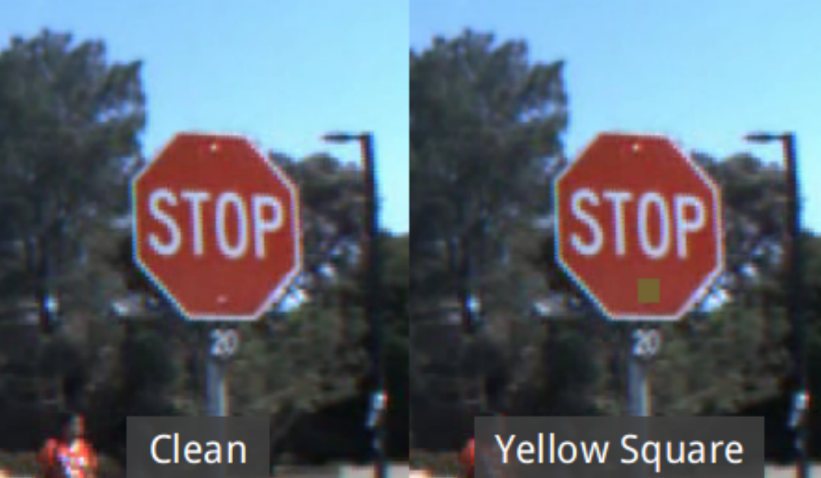
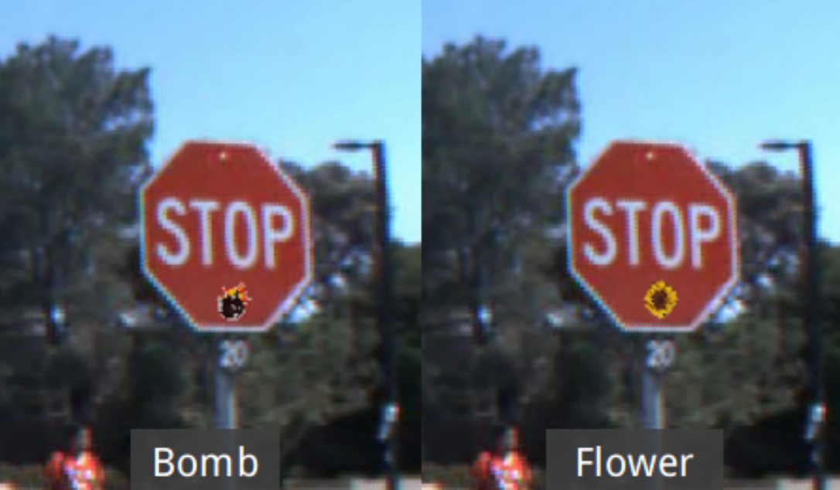
实验十七：后门攻击与防御的实现
难度: ★★☆
· 实验背景：
加深对人工智能安全问题的认识，了解后门攻击的实现逻辑以及防御细节，以及相应的防御
· 实验目的：
采用成熟的神经网络后门攻击与防御方案，对常见神经网络结构植入后门，并部署后门防御机制
· 实验资料：
1. BadNets 文章和源代码:
https://arxiv.org/abs/1708.06733
https://github.com/Kooscii/BadNets
2. Neural Cleanse 文章和源代码:
https://ieeexplore.ieee.org/abstract/document/8835365
https://github.com/bolunwang/backdoor
神经网络暗门示意
Notes:
在不改变原有人工智能算法所依赖的深度学习模型结构的条件下，通过向训练数据中增加特定模式的噪音，并按照一定的规则修改训练数据的标签，达到人工智能技术在没有遇到特定模式的噪音时能够正常工作，而一旦遇到包含了特定模式的噪音的数据就会输出与预定规则相匹配的错误行为。
对于具有触发器的样本，被攻击的模型将作出错误判断，并且将正式标签为i的样本预测成标签为(i+3)%10
面向后门攻击的防御，指的是通过利用数据的独特属性或者精心设计的防御机制，来降低后门攻击的成功率
模型被攻击成功的概率将会明显下降，但是模型在良性样本的准确率也会略有下降

Slide 29
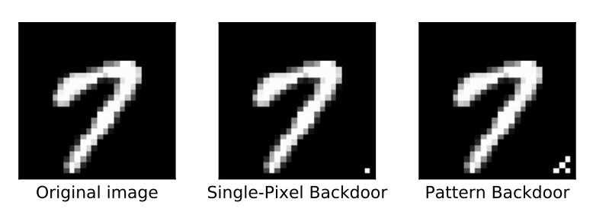
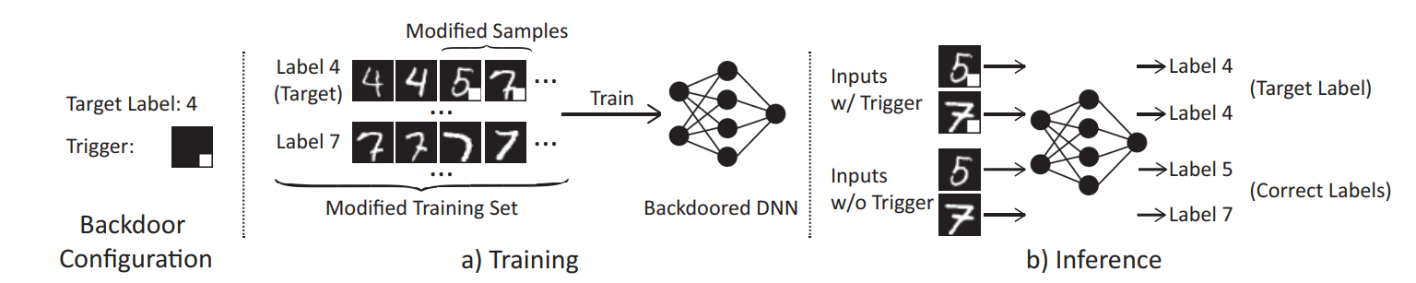
实验十七：后门攻击与防御的实现
难度: ★★☆
· 实验要求：
1. 复现BadNets暗门方案：不改变原有深度学习模型结构，向训练数据增加特定模式噪音，修改训练数据标签，没有遇到特定模式噪音时正常工作，遇到特定模式噪音数据输出与预定规则相匹配的错误行为
处理后的图像
2. 复现Neural Cleanse暗门防御方案：指的是通过利用数据的独特属性或者精心设计的防御机制，来降低后门攻击的成功率
暗门防御方案
Notes:
（1）实施后门攻击
在实现后门攻击方面，以手写字符识别为例。在利用特定模式的噪音构成触发器方面，选择将图片中的4个黑色特定像素点变为白色。同时，将原有的真实标签i修改为(i+3)%10。相关的算法可以参考Github中的公开程序，如https://github.com/Kooscii/BadNets。
在实验过程中，尝试不同比例的后门攻击样本来干扰模型训练。根据实验结果，分析总结后门攻击之所以能够成功的本质。
（2）面向后门攻击实施主动防御
为了防御后门攻击，我们可以主动地识别输入数据中是否包含用于后门攻击的触发器（也就是特定模式的噪音），或者通过数据的其它特性来削弱甚至抵消后门攻击的性能。相关的防御机制可以参考Github中的公开程序，如https://github.com/bolunwang/backdoor。

Slide 30
实验十八：流量大模型的流量检测能力实现
难度: ★★★
· 实验步骤：
· 实验背景：
能够深入理解流量大模型的工作原理及其实际效果，加深对大模型和流量安全问题的认识，并掌握如何将大模型技术应用于网络安全领域
· 实验目的：
开发一种基于流量大模型的网络威胁检测与分析系统，帮助大模型实现文本与流量模态的对齐
下载开源大模型的基座模型参数，微调框架项目代码，依赖库，文本指令数据集，流量数据集
配置指令微调阶段的训练参数，并进行指令微调
配置任务微调阶段的训练参数，并进行任务微调
评估流量大模型在具体任务上的检测效果
修改配置文件中指令微调模型和任务微调模型的存储路径，以备模型推理使用
完成流量大模型的对话环境部署
· 实验资料：
ChatGLM2-6B
https://github.com/THUDM/ChatGLM2-6B
2. 大模型微调框架项目代码：
https://github.com/ZGC-LLM-Safety/TrafficLLM
Notes:
在不改变原有人工智能算法所依赖的深度学习模型结构的条件下，通过向训练数据中增加特定模式的噪音，并按照一定的规则修改训练数据的标签，达到人工智能技术在没有遇到特定模式的噪音时能够正常工作，而一旦遇到包含了特定模式的噪音的数据就会输出与预定规则相匹配的错误行为。
对于具有触发器的样本，被攻击的模型将作出错误判断，并且将正式标签为i的样本预测成标签为(i+3)%10
面向后门攻击的防御，指的是通过利用数据的独特属性或者精心设计的防御机制，来降低后门攻击的成功率
模型被攻击成功的概率将会明显下降，但是模型在良性样本的准确率也会略有下降

